Slide 1
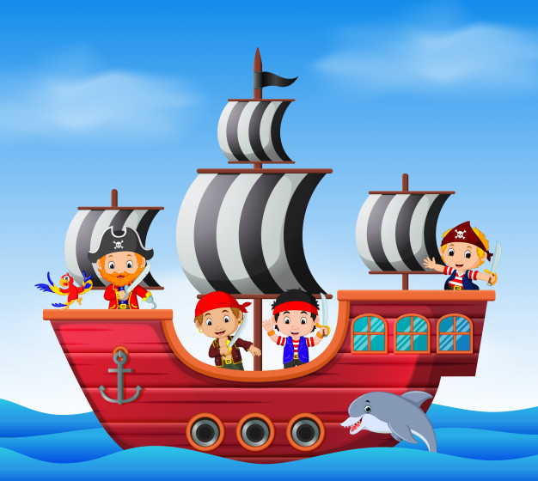
Українська мова
2 клас
Розділ 3. Досліджую іменники
Урок 43
Розпізнаю іменники

Slide 2
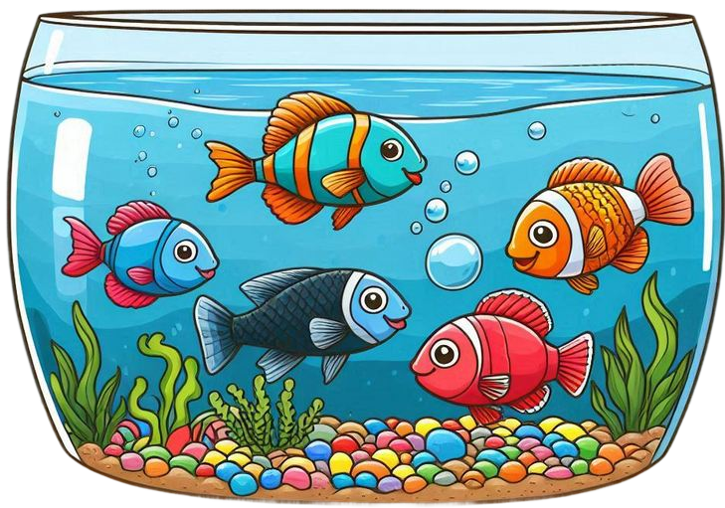
Налаштування на урок
Вибери рибку, з якою хочеш провести урок.
А я скажу, що тебе очікує на уроці
От і все,дзвенить дзвінок,
В гості йде до нас урок.
Спішіть-поспішайте,
На місця сідайте.
Тебе очікує активна робота
Зможеш розв’язати всі завдання
Виявиш творче мислення
Твоя працьовитість радує.
Здивуєш своїми знаннями

Slide 3
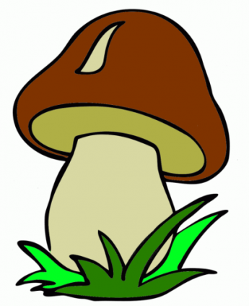
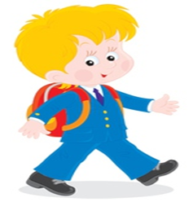
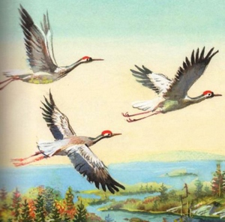
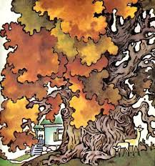
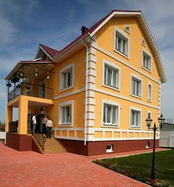
Гра «Додай слово»
Летить – …
птах, літак, метелик, час, сніг
Росте …
гриб, дерево, малюк, хмара, будівля
Що називають додані слова? На які питання відповідають?
Які зі слів використані в прямому значення? Переносному значенні?

Slide 4
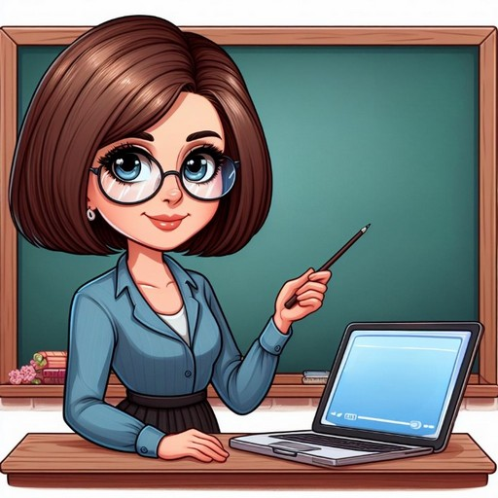
Повідомлення теми уроку
Сьогодні на уроці української мови ми будемо досліджувати слова, які називають предмети і відповідають на питання
ХТО? ЩО?. Вчитимемося складати і записувати речення

Slide 5
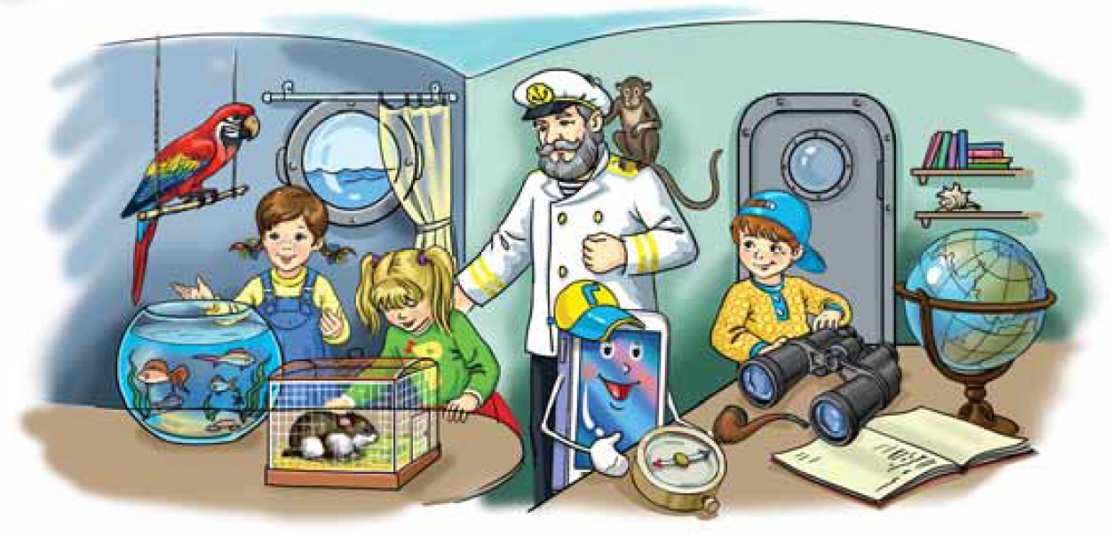
Друзі завітали в каюту капітана
Розкажи, що вони там розглядають. Спочатку назви ті предмети, які розглядають хлопчики, а потім ті, які розглядають дівчатка.
Хлопчики розглядають компас, бінокль, глобус.
ЩО?
Дівчатка – морську свинку, рибки, папугу.
Проведи дослідження!
Визнач, на яке питання відповідають назви предметів, що розглядають хлопчики.
Постав питання до назв предметів, які роздивляються дівчатка.
ХТО?
Підручник.
Сторінка
56

Slide 6
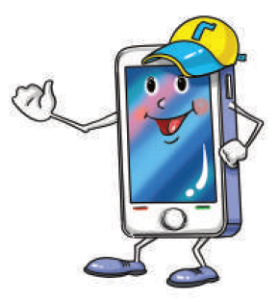
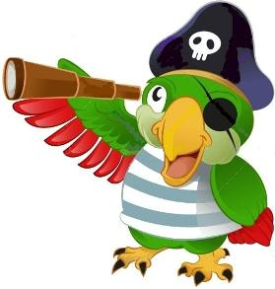
Ґаджик дізнався, що ці слова називаються іменниками.
Прочитай правило про іменники. Поміркуй, чому вони дістали таку назву.
Пам'ятка
Іменники називають __________ і
відповідають на питання ____ або ____.
предмети
хто?
що?
Запиши подані слова в два рядки.
Дівчинка, акваріум, вікно, папуга, мавпа, стіл.
Підручник.
Сторінка
56

Slide 7
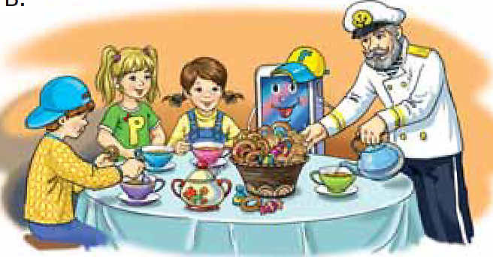
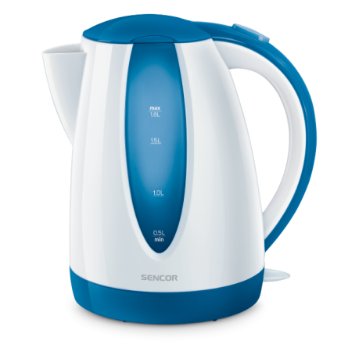
Капітан вирішив пригостити друзів чаєм
Назви п’ять предметів, які він використав. Визнач, на яке питання вони відповідають.
Підручник.
Сторінка
57

Slide 8
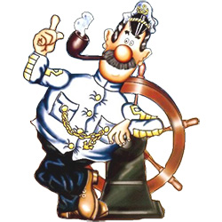
За чаєм капітан розповів про цікавий випадок
Прочитай його розповідь
Спека стояла незвичайна. Палуба була розпечена. Боцман* вийшов, щоб полити її морською водою. У руках у нього — міцна труба насоса. З неї ллється вода.
Боцман вийшов без бриля. Сонце напекло голову. Боцман зомлів і впав. Це побачили мавпочки. Вони схопили трубу насоса й почали бавитись. Пустуючи, бризнули на лежачого моряка водою. Від води боцман опритомнів.
За Миколою Трублаїні
БОЦМАН – помічник капітана, який стежить за порядком на кораблі.
Підручник.
Сторінка
57
Спиши виділені в тексті речення

Slide 9
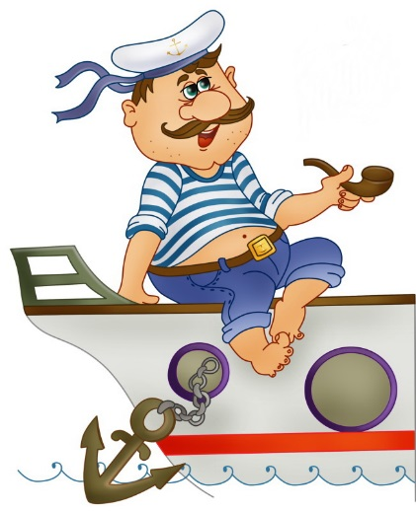
Перевір списані речення
Які слова називають іменниками?
Підкресли іменники. Постав до них запитання.
Підручник.
Сторінка
57

Slide 10
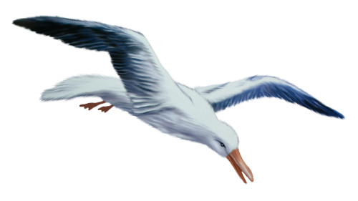
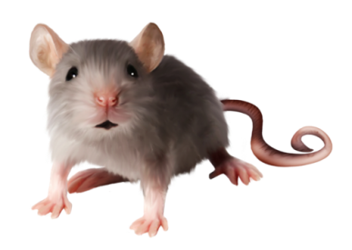
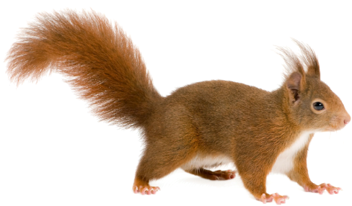
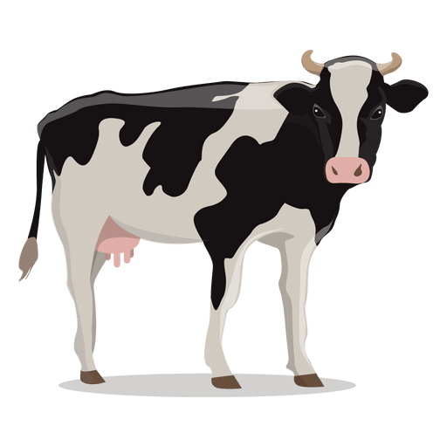
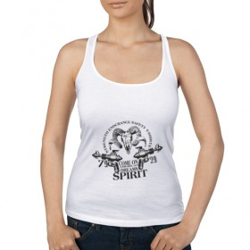
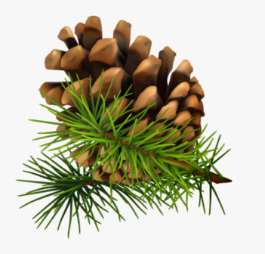
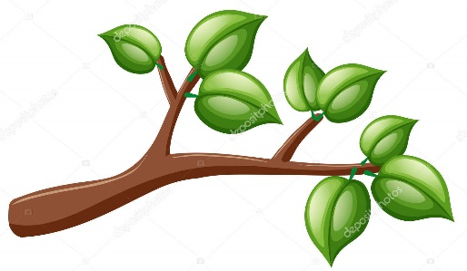
Розв'яжи мовну задачку боцмана
Заміни в кожному іменнику одну букву, щоб утворене слово відповідало на запитання що?
чайка
мишка
білка
корова
З двома з утворених слів склади речення.
майка
шишка
гілка
корона
Підручник.
Сторінка
57

Slide 11
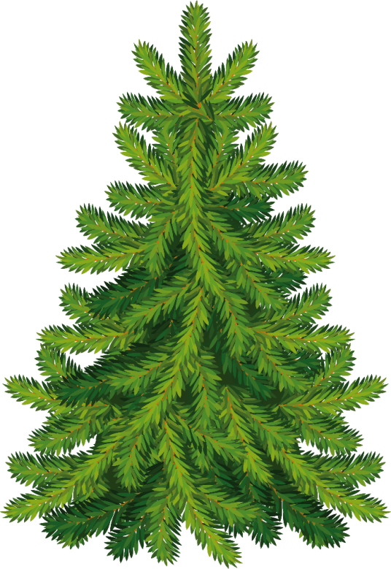
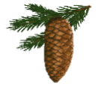
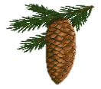
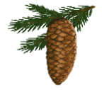
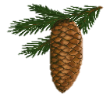
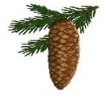
Прочитай речення. Запиши їх під диктовку.
На ялинці росла шишка. З дерева впала суха гілка.

Slide 12
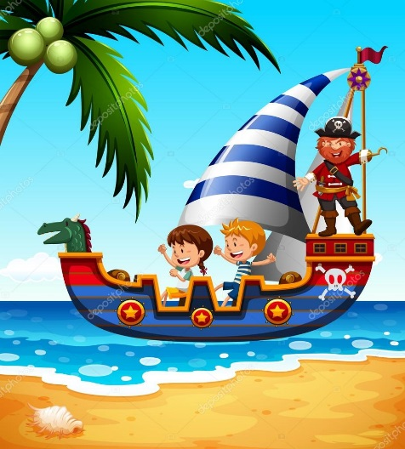
Додаткове завдання
Випиши з поданих слів іменники. Склади з одним із них речення і запиши.
Корабель, морський, капітан, діти, пливли, запитували, подорож, море.
Підручник.
Сторінка
57

Slide 13
Робота в зошиті
1. Прочитай слова. Знайди серед них іменники і випиши за зразком.
2. Утвори іменники від поданих слів і запиши за зразками.
Зразок: зима (що?)
Завірюха, весело, крижаний, діти, віє, сороки, гірка, мороз, кататися.
________________________________
________________________________
Що?
радіти – радість
сміятися – ____
гратися – ____
Хто?
продавати – продавець
лікувати – ______
учити – _______
сміх
лікар
Завірюха (що?),
діти (хто?),
гра
учитель
сороки (хто?),
гірка (що?),
мороз (що?).
3. Розгадай ребуси. Запиши слова-відгадки. Постав до них питання.
Стеля
що?
Риба
хто?
Чайка
хто?
Ворота
що?
Сторінка
30

Slide 14
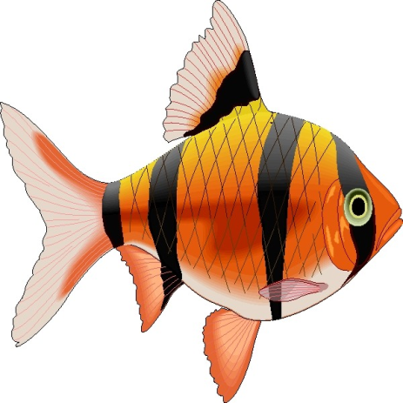
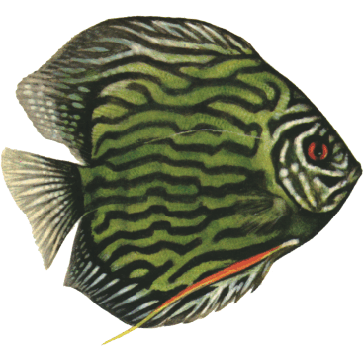
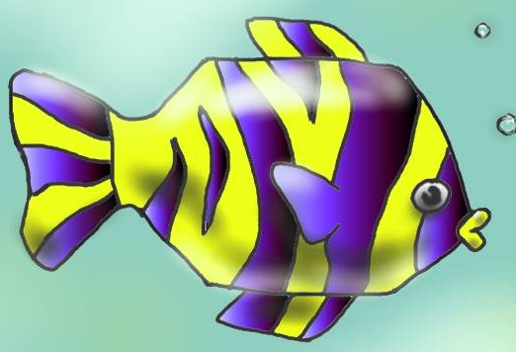
Рефлексія
Що називають іменники? На які питання вони відповідають?
Як розпізнати слова, що відповідають на питання ХТО? і ЩО?
Яка робота на уроці була для тебе найцікавішою? Чому?
Як ти оцінюєш свою роботу на уроці?
Час пролетів непомітно
Працювалось легко
Непотрібна інформація
Корисна інформація
Не все зрозуміло

Slide 15
Для відкриття інтерактивного завдання натисніть на оранжевий прямокутник
Відкрити онлайнове інтерактивне завдання

